Slide 1
Tự nhiên xã hội
Vệ sinh hệ thần kinh
Thảo luận nhóm đôi:
Nếu em thức rất khuya mà hôm sau phải
dậy sớm em sẽ thấy người thế nào?
Em có biết
tại sao em
thấy mệt
mỏi không?
Em sẽ thấy mệt mỏi
buồn ngủ
Vì em thức khuya, thiếu ngủ.
.

Slide 2
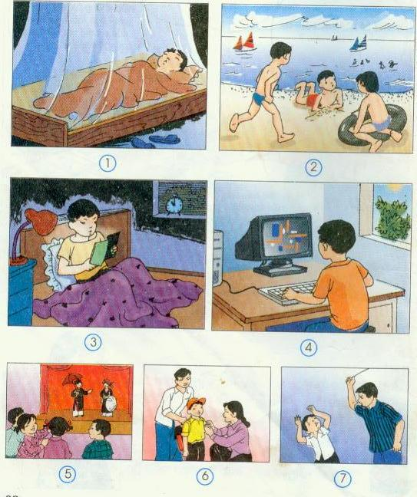
Hoạt động 1:
Thảo luận nhóm 2
- Quan sát tranh vẽ
từ H1 đến H7 và cho
biết tranh vẽ gì?
Việc làm trong tranh
có lợi cho cơ quan
thần kinh hay
không? Vì sao?

Slide 3
H1: Bạn nhỏ đang ngủ có lợi cho cơ quan thần kinh vì khi đó cơ quan thần kinh được nghỉ ngơi
H2: Bạn nhỏ đang chơi trên bãi biển, có lợi vì cơ quan thần kinh được thư giãn.

Slide 4
H3: Bạn nhỏ đọc sách đến 11 giờ đêm, không có lợi vì
đọc sách quá khuya khiến đầu óc mệt mỏi.
H4: Bạn đó chơi trò chơi trên vi tính, có lợi nếu bạn chơi
một lúc nhưng không có lợi nếu chơi quá lâu vì làm
Căng thẳng đầu óc.
H5: Xem kịch thư giãn – có
lợi cho cơ quan thần kinh

Slide 5
H6: Bạn nhỏ được bố mẹ chăm sóc
Có lợi vì lúc đó bạn vui vẻ, được yêu
Thương
H7: Bạn nhỏ bị đánh đập- không có lợi
vì làm bạn đau và sợ hãi
Theo em những việc làm như thế nào
thì có lợi cho cơ quan thần kinh?

Slide 6
Những công việc vừa sức, thoải mái
Thư giãn có lợi cho cơ quan thần kinh
Trạng thái sức khoẻ nào có lợi cho cơ quan thần kinh?
Khi chúng ta vui vẻ, được yêu thương.

Slide 7
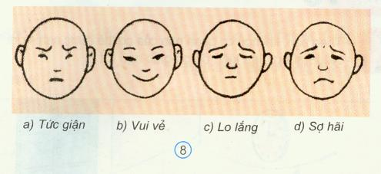
Hoạt động 2:
thảo luận nhóm 4
Quan sát các hình vẽ dưới đây thảo luận
Xem trạng thái nào có lợi hay có hại cho
cơ quan thần kinh,
1 bạn làm bác sĩ các bạn khác lần
lượt thể hiện các trạng thái trong hình
vẽ đến gặp bác sĩ để khám bệnh. Bác
sĩ sẽ nhận xét xem trạng thái nào có
lợi hay có hại Với cơ quan thần kinh.
Trò chơi:
Đóng vai

Slide 8
Kết luận:
+ Chúng ta làm việc nhưng cũng phải thư giãn, nghỉ ngơi để cơ quan thần kinh được nghỉ ngơi, tránh làm việc mệt mỏi quá sức.
+ Khi chúng ta vui vẻ,
hạnh phúc, được yêu thương, chăm sóc
sẽ rất tốt cho cơ quan thần kinh.
Ngược lại, nếu buồn bã, sợ hãi hay bị đau đớn
sẽ có hại cho cơ quan thần kinh.

Slide 9
Hoạt động 3:
Thảo luận nhóm 4
Quan sát hình vẽ ở tranh số 9 và ghi vào phiếu
nhóm tranh nào có lợi, có hại hoặc rất nguy hiểm
Với cơ quan thần kinh?

Slide 10
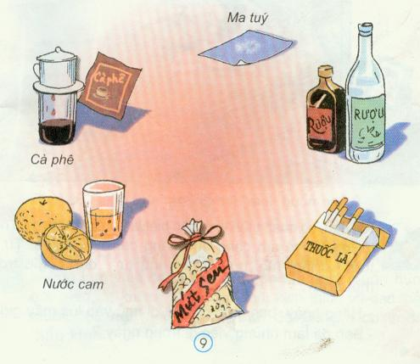
Nhóm có lợi:
Nước cam,mứt sen….
Nhóm có hại:
Cà phê, thuốc lá, rượu….
Nhóm rất nguy hiểm: Ma tuý…

Slide 11
Như vậy chúng ta cần luôn luôn vui vẻ với người khác. Điều đó có lợi cho cơ quan thần kinh của chúng ta và cho người khác.Sự tức giận hay sợ hãi, lo lắng không tốt với cơ quan thần kinh. Vì thế các em cần tạo không khí vui vẻ giúp đỡ, chia sẻ niềm vui với bạn bè.

